Slide 1

FINAL PROJECT
PMS
Project Management System
이준석 이연학 유재인 김하나 김진수 김형규 전현규

Slide 2
CONTENTS
001. Development Environment
002. Requirements Documentation
003. Screen Design
004. Review

Slide 3

Development Environment

Slide 4
Development Environment
Language
Development Tools
Javascript Library
JAVA
JSP
JAVASCRIPT
CSS
HTML
Ajax
JSON
JSTL
Oracle elipse
SQL Developer
eXERD
jQuery
Highcharts
Framework
WAS
Spring
Apache Tomcat 9.0
Bootstrap
DBMS
Bootswatch - Minty
Dasio - admin
1. Oracle SQL 11g

Slide 5

Development Environment
Highcharts
하이차트란?
Javascript를 이용해 웹의 통계적인 정보 시각화를 위해 사용되는 차트 라이브러리
JSON 형식의 옵션을 사용하여 데이터 입력, 옵션 설정이 가능하고 다양한 차트 유형을 제공
장점 : 데이터 시각화 라이브러리인 D3.js 보다 사용하기 쉽다.

Slide 6
Development Environment
Highcharts
- Example
하이차트란?
Javascript를 이용해 웹의 통계적인 정보 시각화를 위해 사용되는 차트 라이브러리
JSON 형식의 옵션을 사용하여 데이터 입력, 옵션 설정이 가능하고 다양한 차트 유형을 제공
장점 : 데이터 시각화 라이브러리인 D3.js 보다 사용하기 쉽다.

Slide 7
Screen Design

Slide 8

ADMIN의 CEO 설정

Slide 9
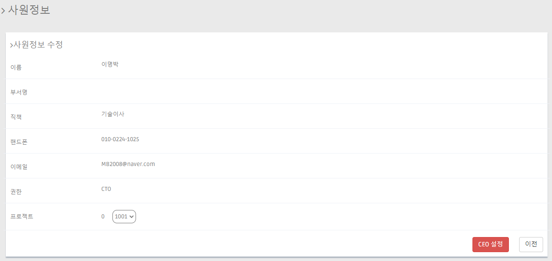
[화면구현] 인사관리자 - 퇴사처리
WEB

Slide 10
퇴사자 처리

Slide 11
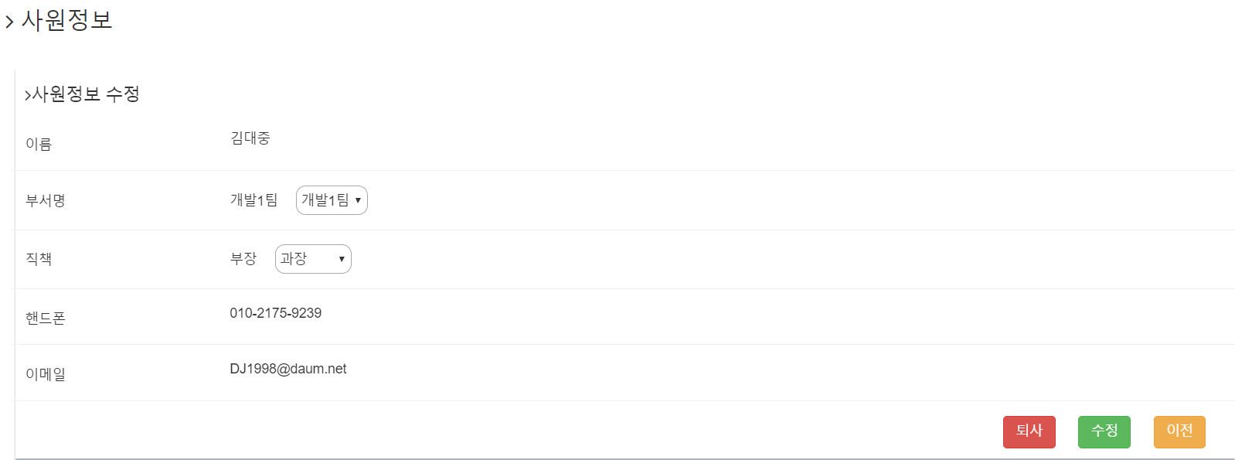
[화면구현] 인사관리자 - 퇴사처리
WEB
<!-- 퇴사처리 -->
<!-- pms등록된 직원 -->
<update>
UPDATE pmsemp
SET grade = '퇴사', dept = null
WHERE eno =#{eno}
<update>
UPDATE pmsmember
SET mdiv = 8 , pno = null
WHERE mno =#{eno}
service
// 퇴사 처리
public void deleteG(pmsemp deleteG) {
int isMem = rep.memCheck(deleteG);
if(isMem==0) {
rep.delGrade3(deleteG);
} else {
rep.delGrade1(deleteG);
rep.delGrade2(deleteG);
}
<!-- 퇴사처리 -->
<!-- pms등록 안된 직원 -->
<delete>
delete from pmsemp
WHERE eno =#{eno}

Slide 12
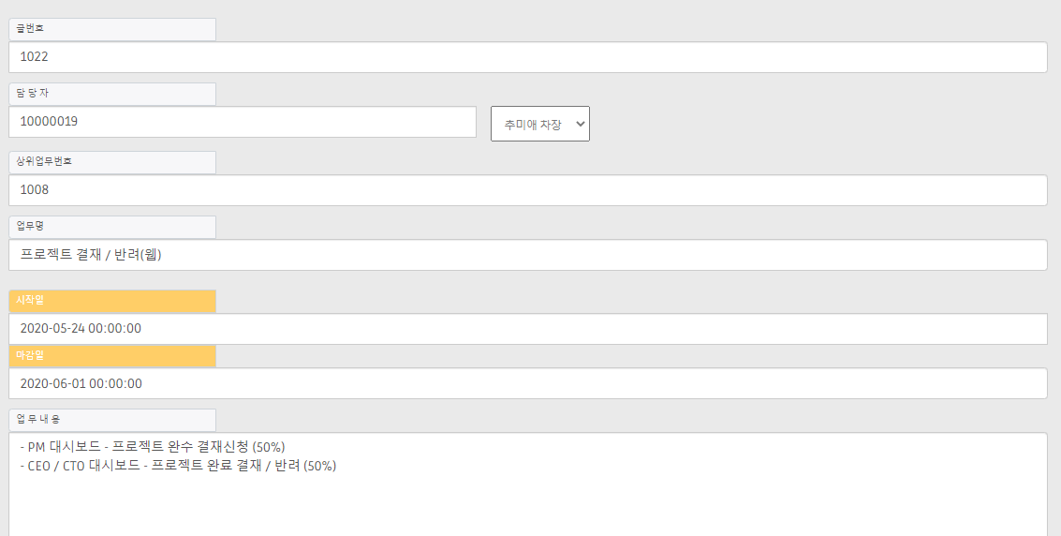
[화면구현] 업무관리 - 상세
WEB

Slide 13
게시판 통일

Slide 14
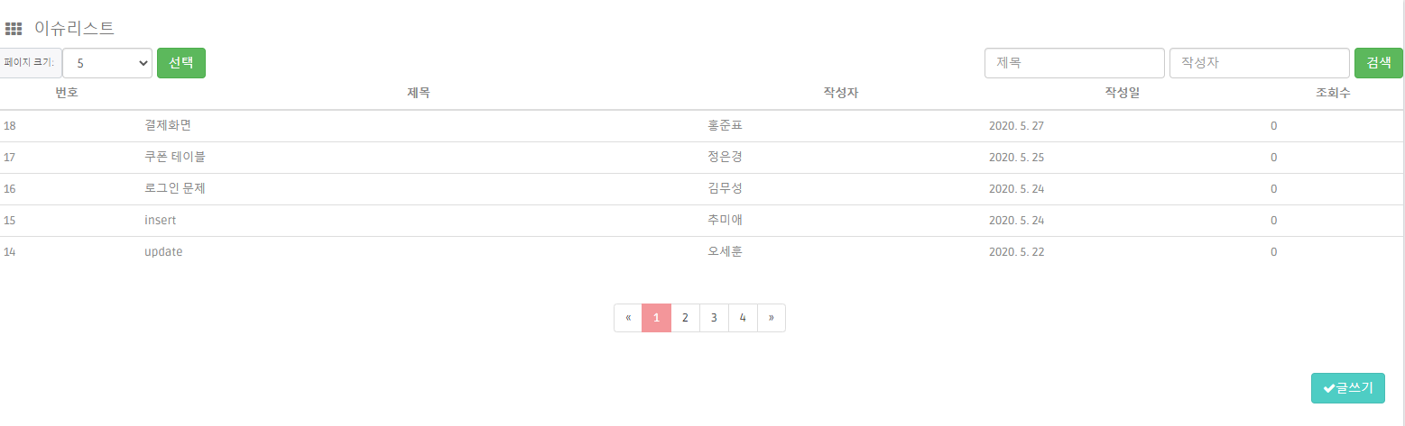
[화면구현] 리스크 관리 - 이슈리스트
WEB

Slide 15
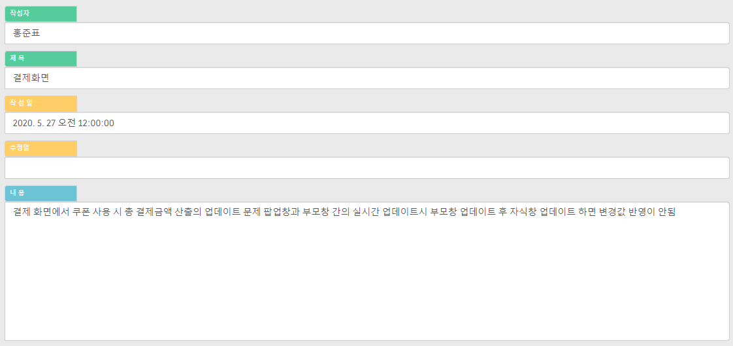
[화면구현] 리스크 관리 - 상세
WEB

Slide 16
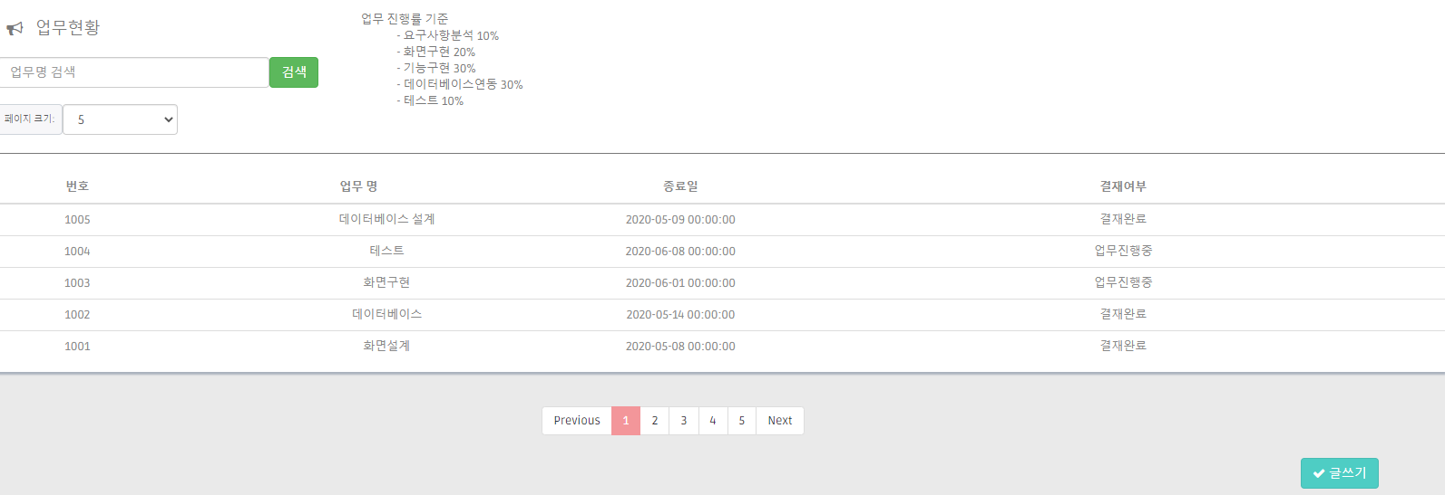
[화면구현] 업무관리 - 리스트
WEB

Slide 17
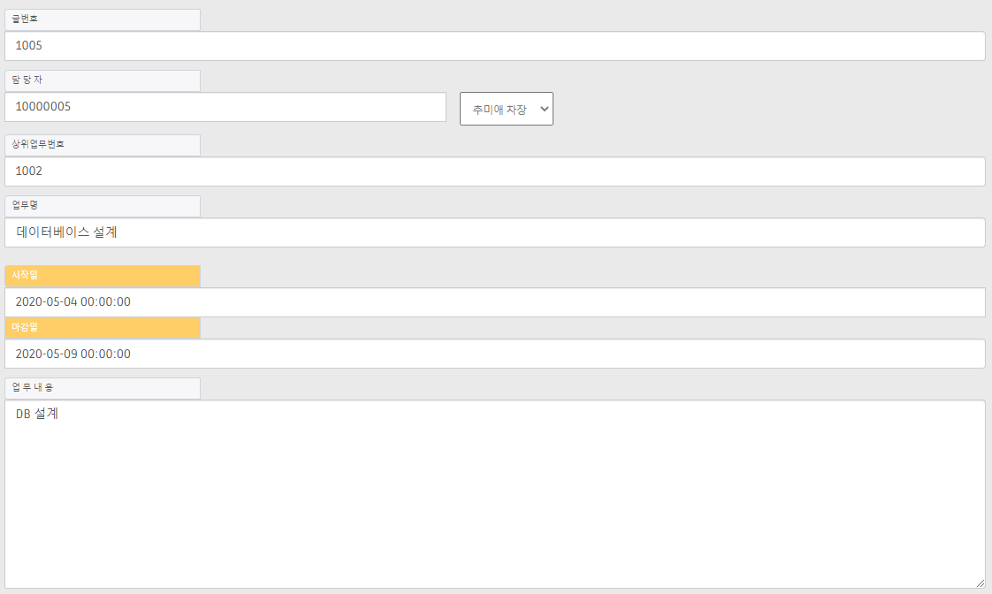
[화면구현] 업무관리 - 상세
WEB

Slide 18
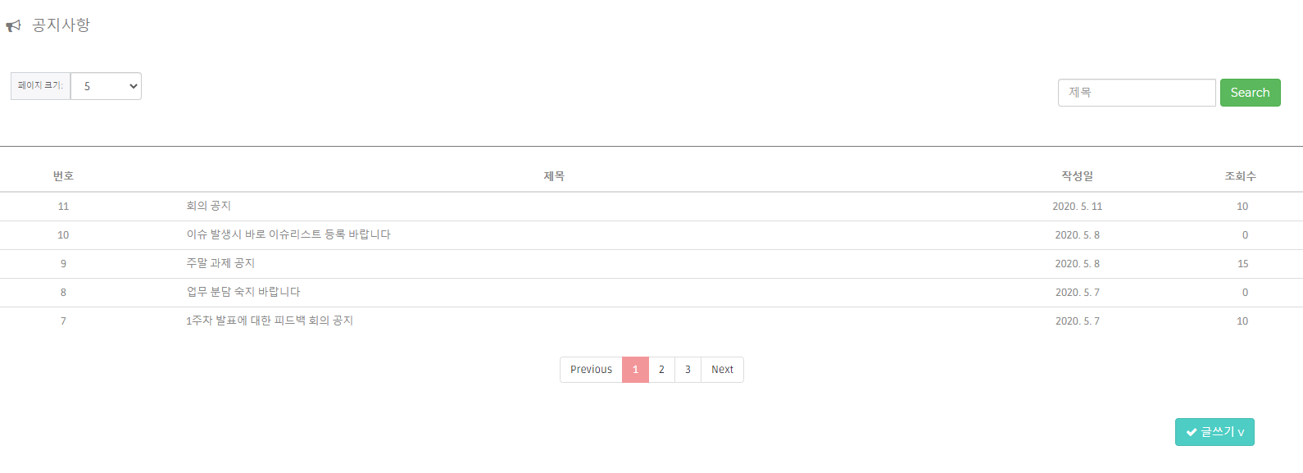
[화면구현] 의사소통관리 - 공지사항
WEB

Slide 19
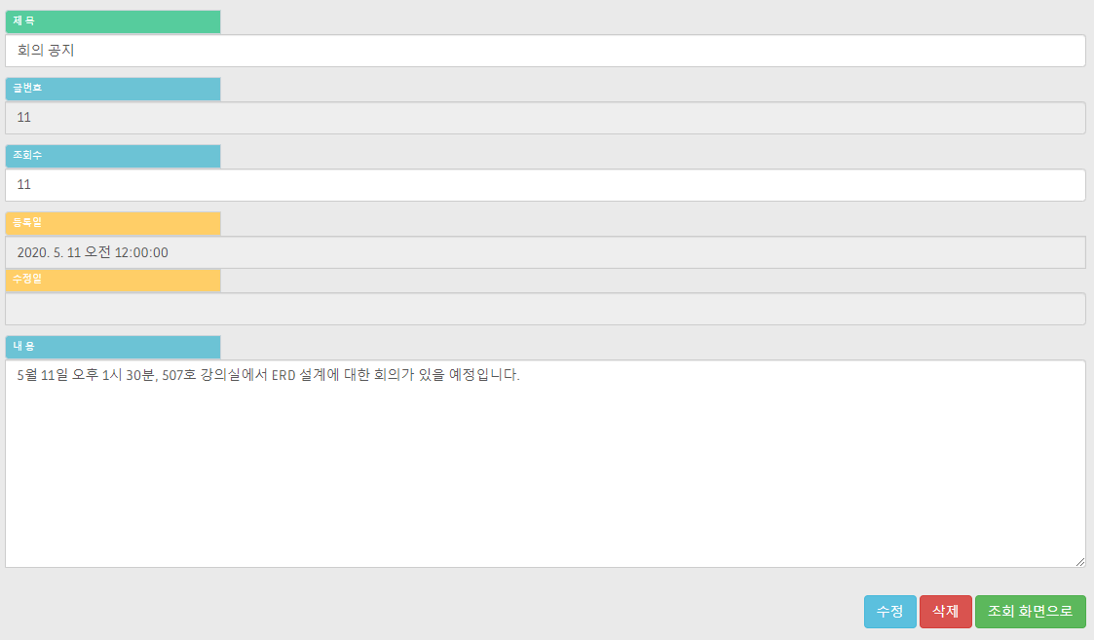
[화면구현] 의사소통관리 - 공지사항
WEB

Slide 20
비밀번호 사전입력 규칙
김진수

Slide 21
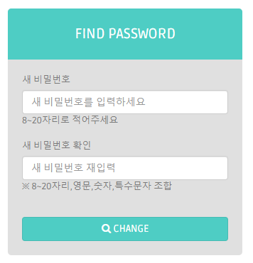
[화면구현] 사원정보
WEB

Slide 22
간트차트
전현규

Slide 23
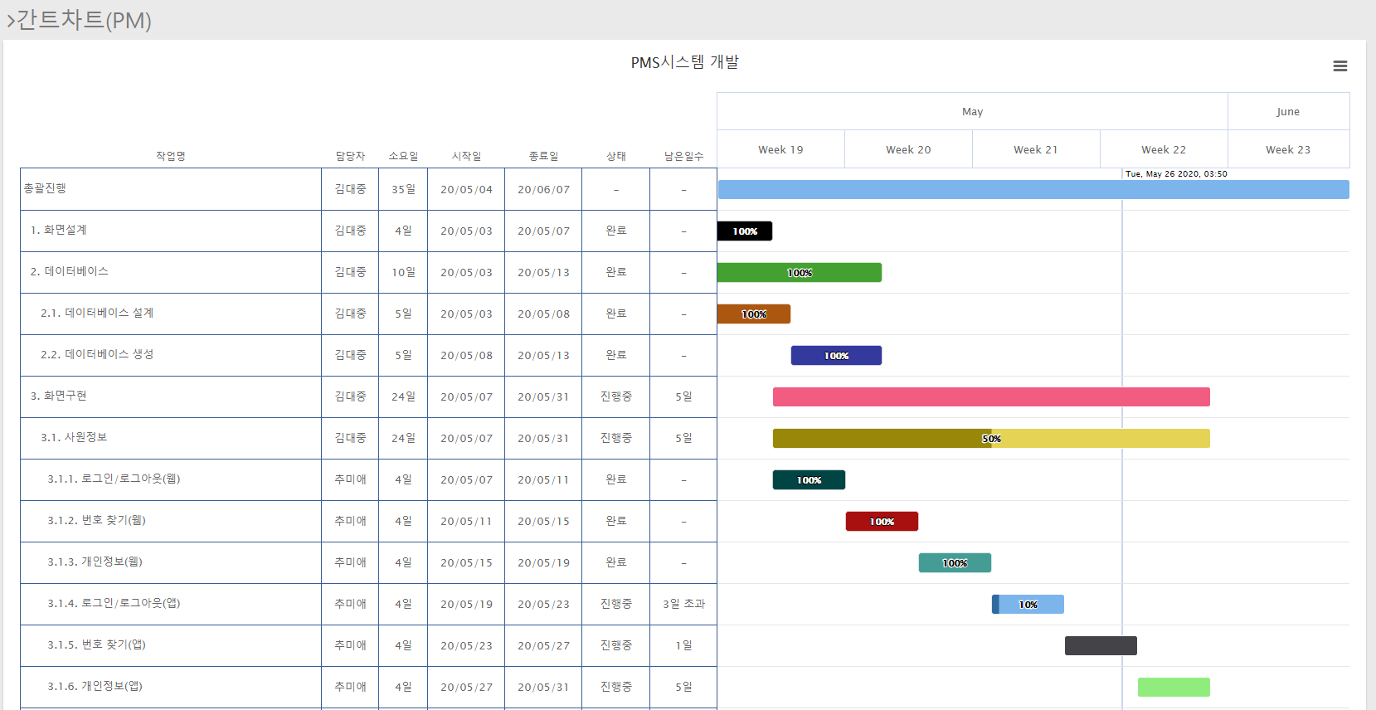
[화면구현] 간트차트(PM)
WEB

Slide 24
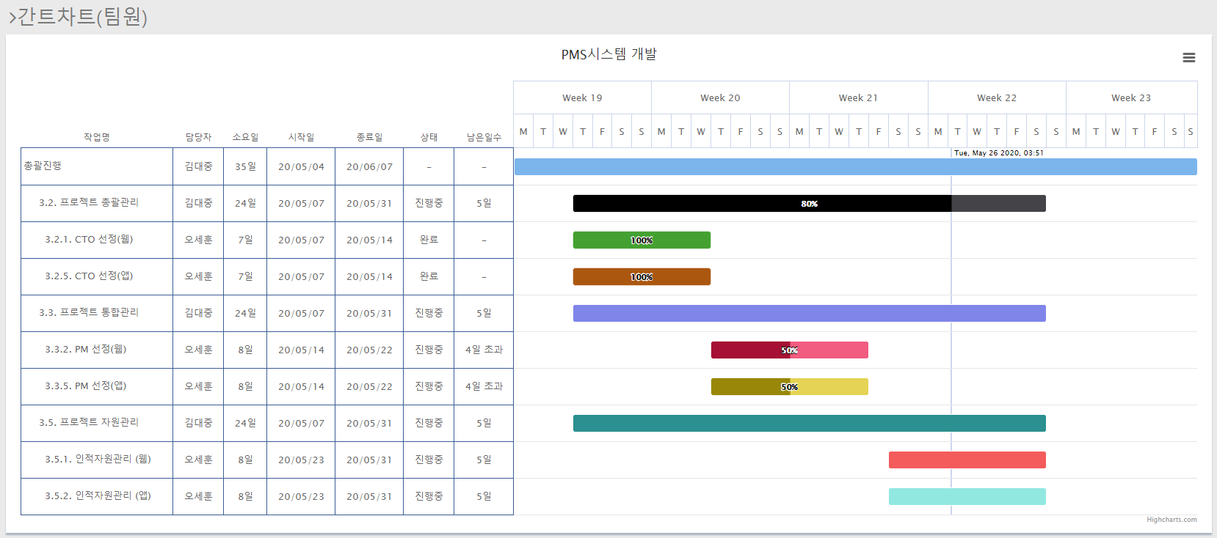
[화면구현] 간트차트(팀원)
WEB
웹 화면/핵심코드

Slide 25
반응형 웹

Slide 26
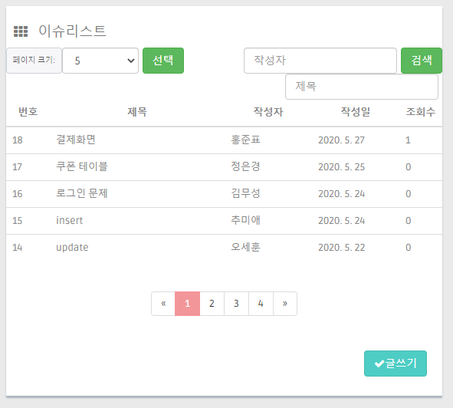
[화면구현] 리스크 관리 - 이슈리스트
WEB

